Slide 1
Ergebnisse der syndromischen ARE-Surveillance GrippeWeb, Arbeitsgemeinschaft Influenza, ICOSARI KiTa- und Schulausbrüche (Meldedaten) Datenstand 15.6.2021

Slide 2
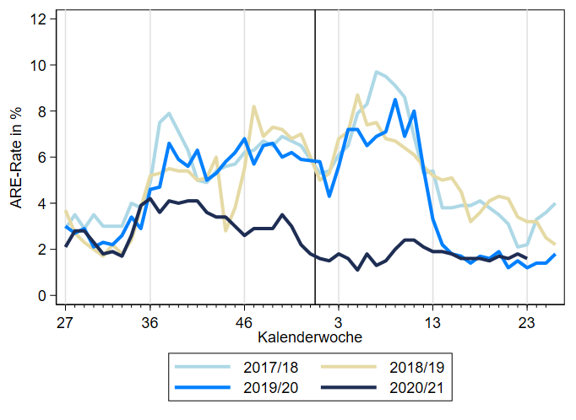
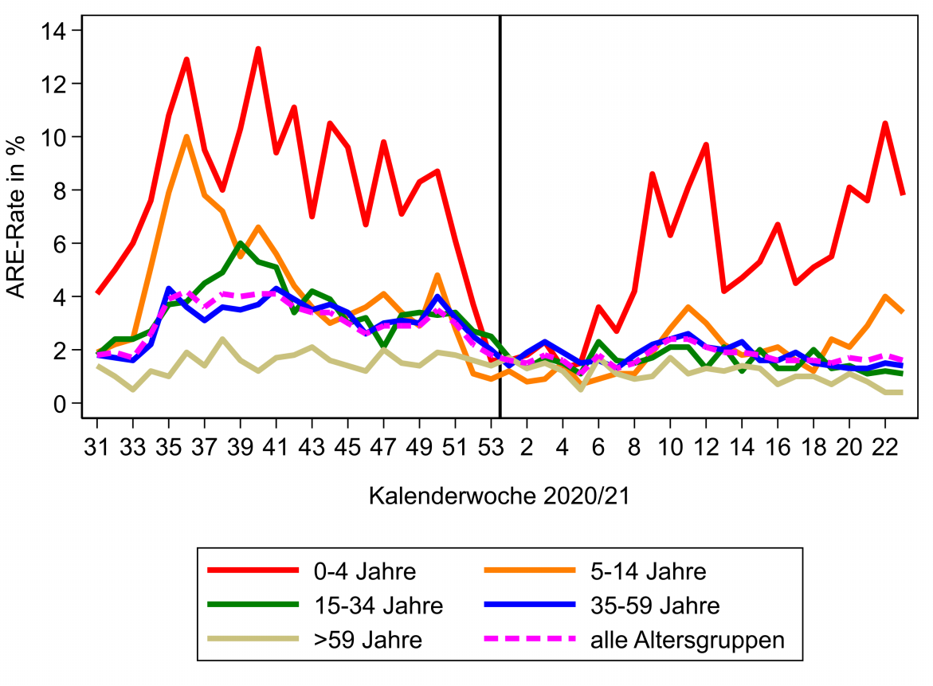
GrippeWeb bis zur 23. KW 2021
Der Wert (gesamt) lag in der 23. KW 2021 bei ca. 1.600 ARE pro 100.000 Einwohner.
Auf die Bevölke­rung in Deutschland bezogen entspricht das einer Gesamtzahl von ca. 1,3 Millionen akuten Atem­wegs­er­kran­kungen (Vorwoche: ca. 1,5 Mio).
Notes:
ARE-Rate zur Vorwoche relativ stabil geblieben; ARE-Rate liegt auf Niveau des Vorjahres (seit 36. KW 2020 so niedrig wie noch nie in diesem Zeitraum (keine Grippewelle), unter der ARE-Rate der Vorsaisons (2017/18 und 2018/19 um die 23. KW).
Deutlicher Rückgang zur Vorwoche bei den Kindern (0-4 J. und 5-14 J.), bei den Erwachsenen eher stabil zur Vorwoche zu verzeichnen

Slide 3
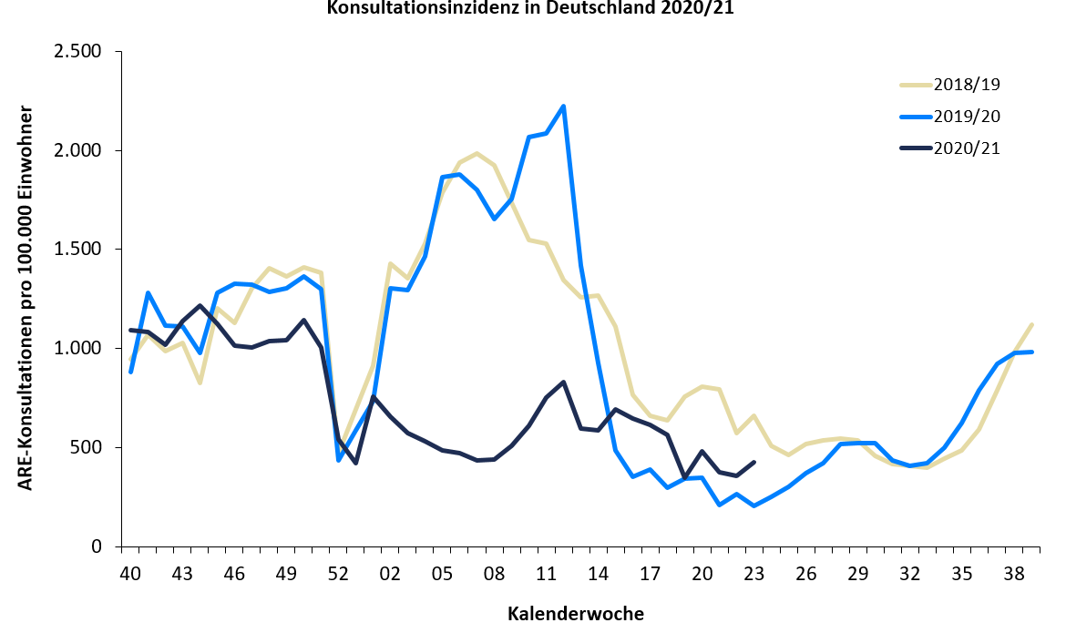
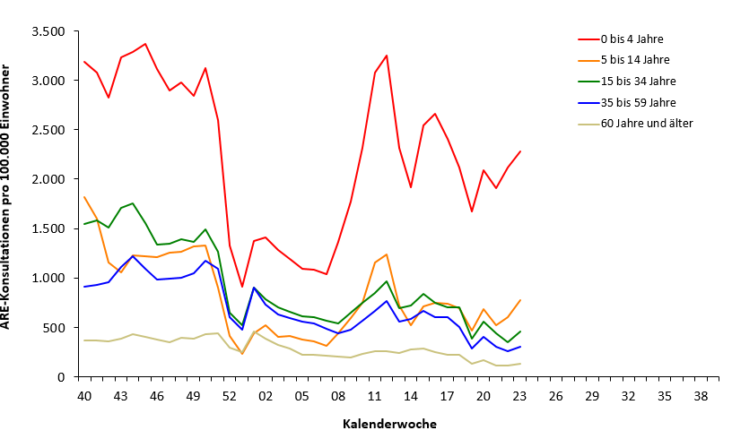
Arbeitsgemeinschaft Influenza ARE-Konsultationen bis zur 23. KW 2021
Der Wert (gesamt) lag in der 23. KW 2021 bei ca. 430 Arzt­konsul­ta­tionen wegen ARE pro 100.000 Einwohner.
Auf die Bevölke­rung in Deutschland bezogen entspricht das einer Gesamtzahl von ca. 354.000 Arzt­besuchen wegen akuter Atem­wegs­er­kran­kungen (Vorwoche: ca. 299.000).
Notes:
KonsInz insgesamt im Vergleich zur Vorwoche gestiegen; in allen AG gestiegen
Auf BL-Ebene: in manchen BL z.B. BaWü Anstieg, aber bei den 0-4J. nach unten, in manchen (z.B. Bay (alle AG), NRW (alle AG), Hessen (alle AG)) Anstieg zu sehen; in Bremen/Niedersachsen stabil (insgesamt, in AG 0-4 gesunken, in AG 5-14 gestiegen , Berlin/Brandenburg (alle AG) gesunken auch Schleswig-Holstein/Hamburg (außer AG Ü60
Quelle: \\rki.local\daten\Projekte\FG36_AGI\Wochenberichte\Berichterstellung\Saison_2020_21\Woche_23_2021\KI_2015_2021_06_15.xlsx

Slide 4
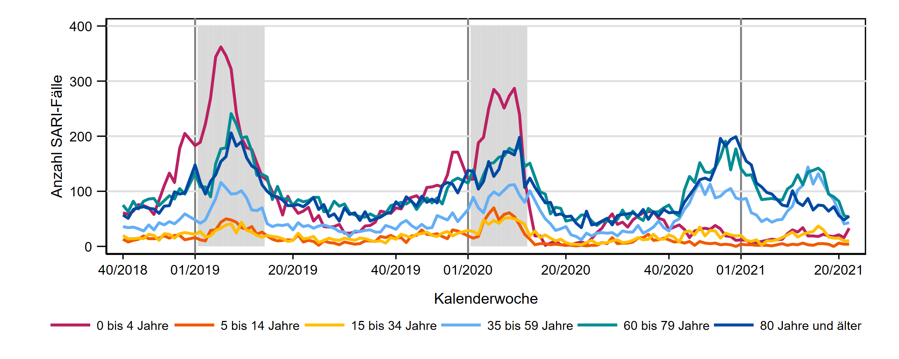
ICOSARI-KH-Surveillance – SARI-Fälle (J09 – J22) bis zur 22. KW 2021
Notes:
SARI-Fallzahlen insgesamt wieder leicht gestiegen
Starker Anstieg in AG 0-4
Leichter Anstieg in AG 35-59 und 80+
Leichter Rückgang in AG 60-79,
AG 5-14 und 15-34 stabil
Fallzahlen in allen AG niedrig, auf Niveau der Vorjahre
S:\Projekte\FG36_INV_ICOSARI\Arbeitsordner\Wochenbericht \82KH_AG6_3Saisons_verweil1W_FB.png

Slide 5
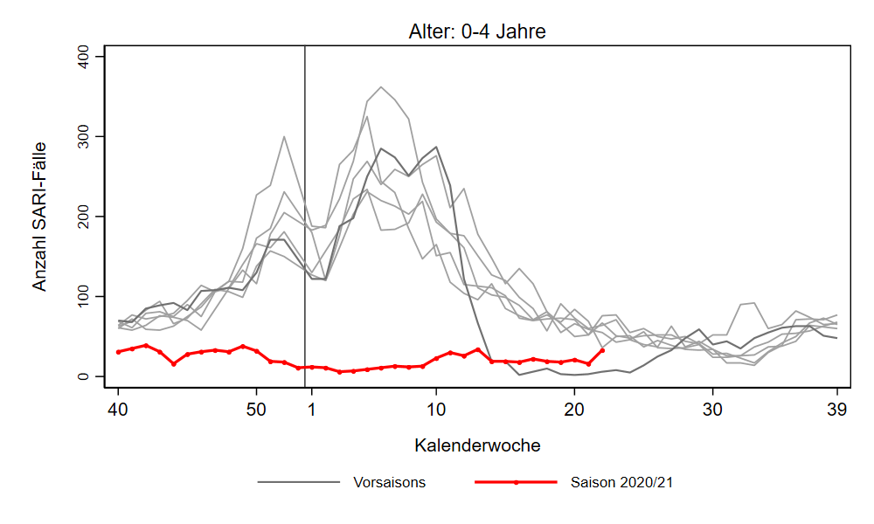
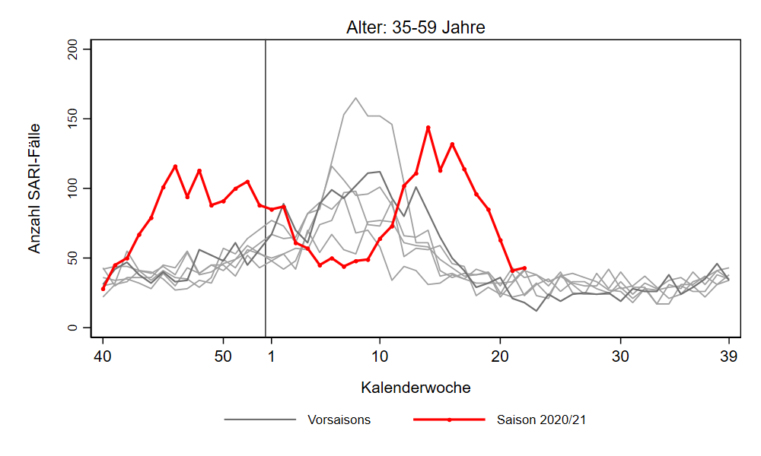
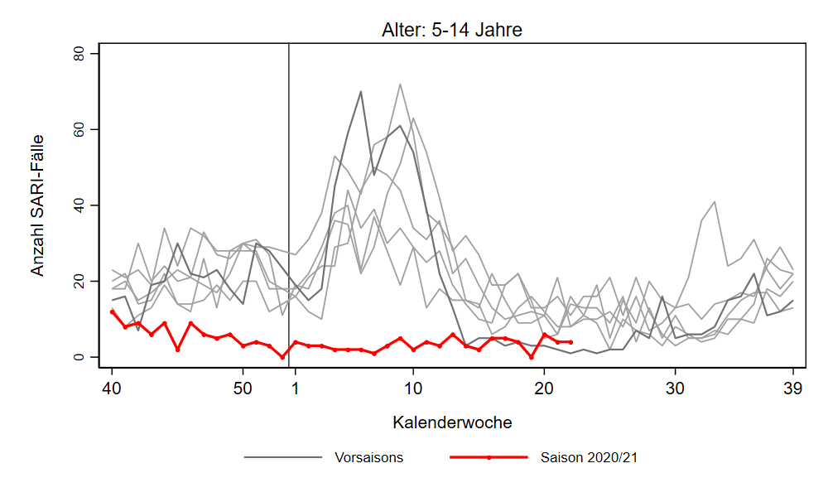
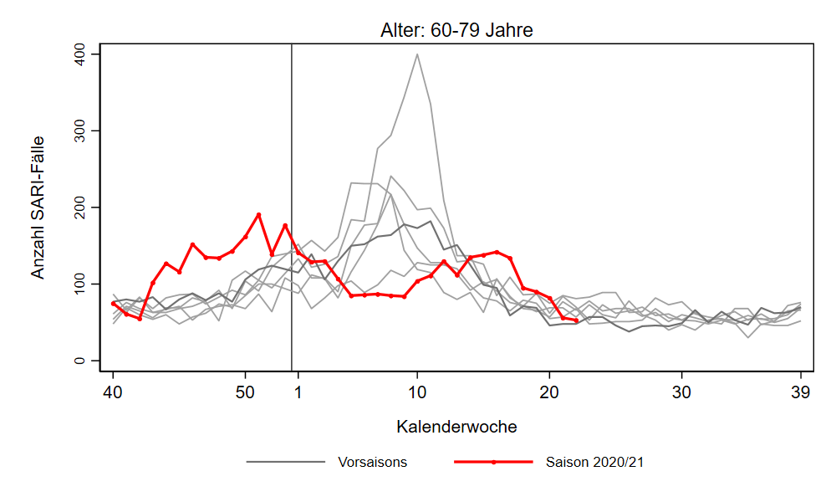
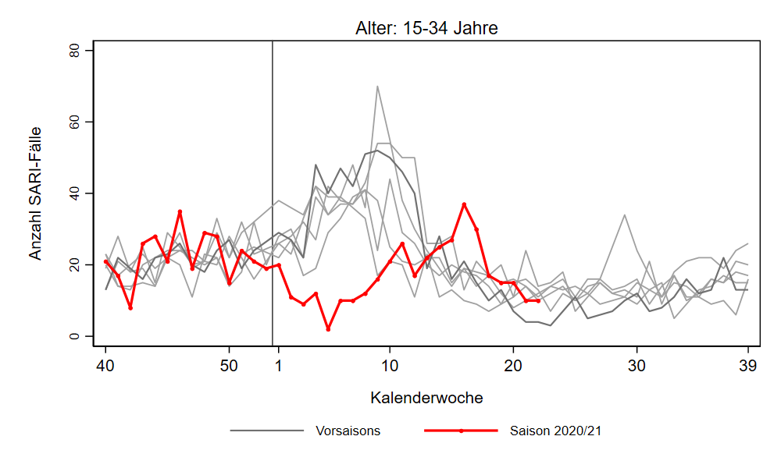
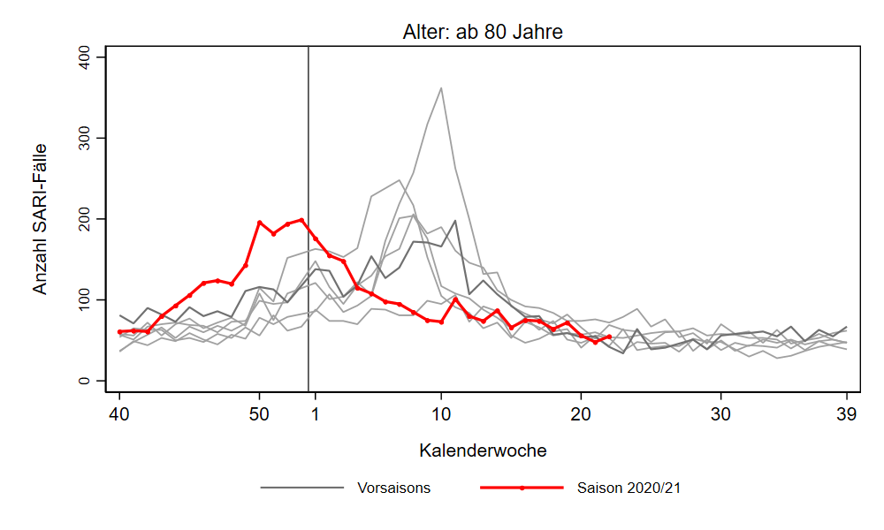
ICOSARI-KH-Surveillance – SARI-Fälle (J09 – J22) bis zur 22. KW 2021
Notes:
SARI-Fallzahlen insgesamt wieder leicht gestiegen
Starker Anstieg in AG 0-4
Leichter Anstieg in AG 35-59 und 80+
Leichter Rückgang in AG 60-79,
AG 5-14 und 15-34 stabil
Fallzahlen in allen AG niedrig, etwa auf Niveau der Vorjahre (AG 35-59 im Vergleich zu Vorjahren leicht höher)
S:\Projekte\FG36_INV_ICOSARI\Arbeitsordner\Wochenbericht\AG_separat_aktuelleSaison

Slide 6
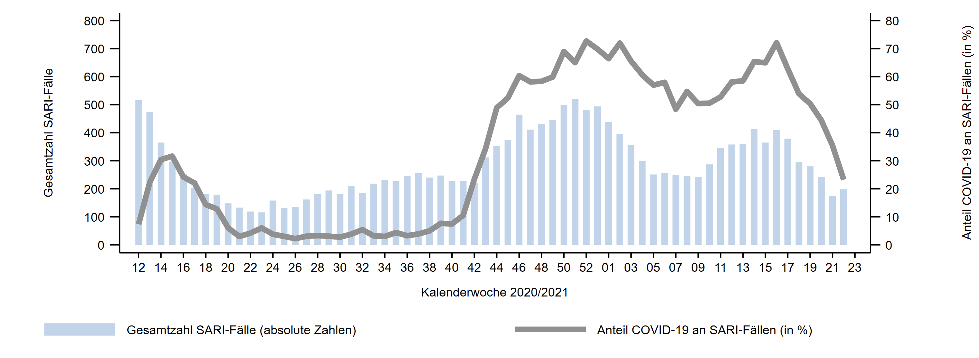
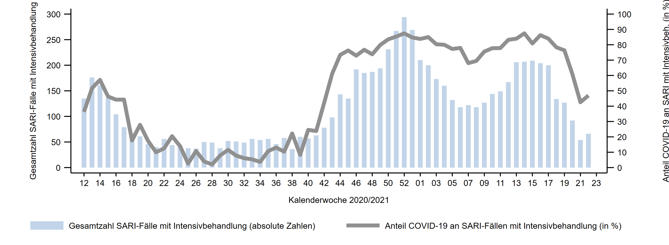
ICOSARI-KH-Surveillance – Anteil COVID an SARI-Fällen bis zur 22. KW 2021
23%
ICOSARI: SARI-Fälle in Intensivbehandlung, Anteil mit COVID-19 bis 22. KW 2021
47%
Notes:
Anteil COVID-19 an SARI 23% in KW 22/2021 (Vorwoche: 35%)
seit KW 16/2021 kontinuierlicher Rückgang, dabei beschleunigter Rückgang des Anteil in den letzten Wochen
Noch über Niveau aus dem letzten Jahr, dort lag der Anteil von KW 20 bis KW 40/2020 unter 10%
Anteil COVID an SARI mit Intensivbehandlung 47% (Vorwoche: 43%)
Keine weiterer Rückgang, aber Anteil weiter unter 50%
AnteilCOVID_Lagebericht.png aus dem Ordner S:\Projekte\FG36_INV_ICOSARI\Arbeitsordner\Wochenbericht

Slide 7
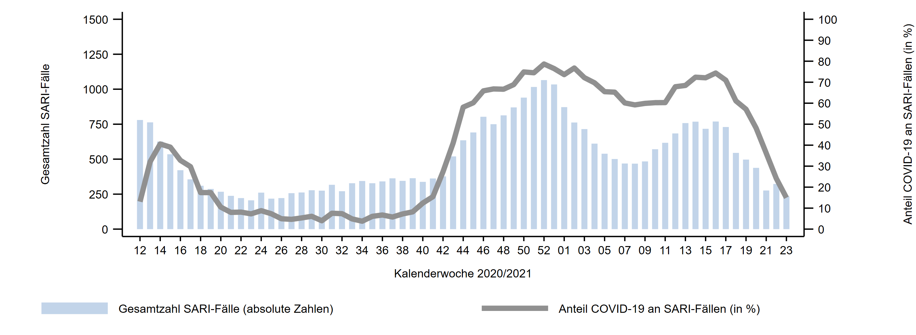
ICOSARI-KH-Surveillance – Anteil COVID an SARI-Fällen bis zur 23. KW 2021
15%
ICOSARI: SARI-Fälle in Intensivbehandlung, Anteil mit COVID-19 bis 23. KW 2021
18%
Notes:
Zur Diskussion im Krisenstab:
Daten bis zur 23. KW, Daten füllen sich aber noch auf, deshalb grauer Balken:
Anteil COVID-19 an SARI 15% (KW 22: 23%)
seit KW 16/2021 kontinuierlicher Rückgang, dabei beschleunigter Rückgang des Anteil in den letzten Wochen
Noch über Niveau aus dem letzten Jahr, dort lag der Anteil von KW 21 bis KW 39/2020 unter 10%
Anteil COVID an SARI mit Intensivbehandlung 18% (KW 22: 47%)
Anteil Intensivbehandlung noch schwer einschätzbar, da Intensivbehandlung häufig noch nicht sofort nach Hospitalisierung erfolgt, daher etwa 1 Woche zusätzlicher Verzug
AnteilCOVID_Lagebericht.png aus dem Ordner S:\Projekte\FG36_INV_ICOSARI\Arbeitsordner\Wochenbericht

Slide 8
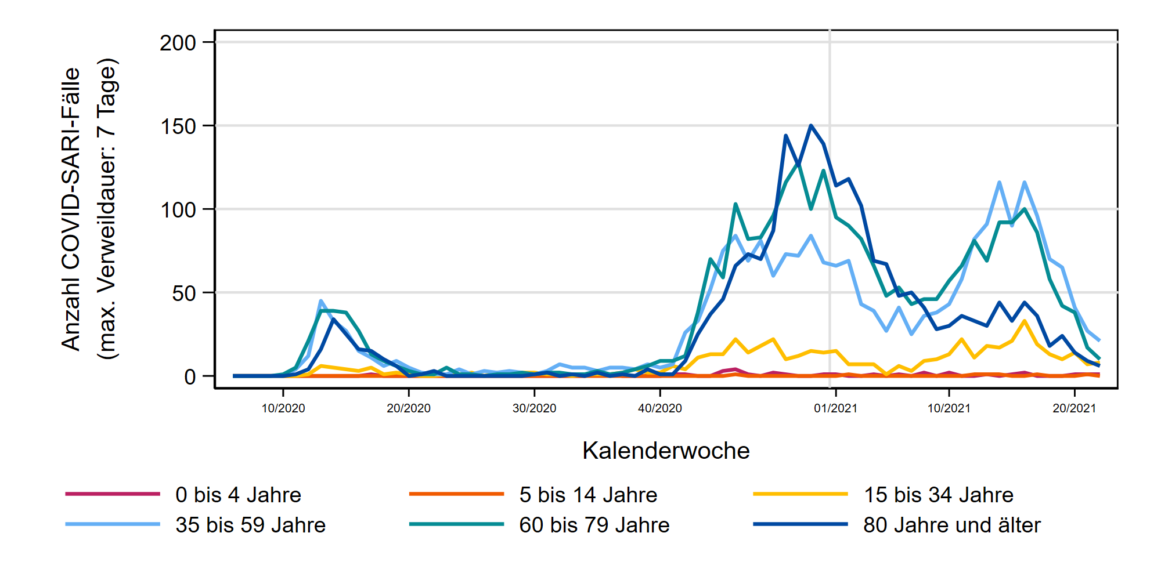
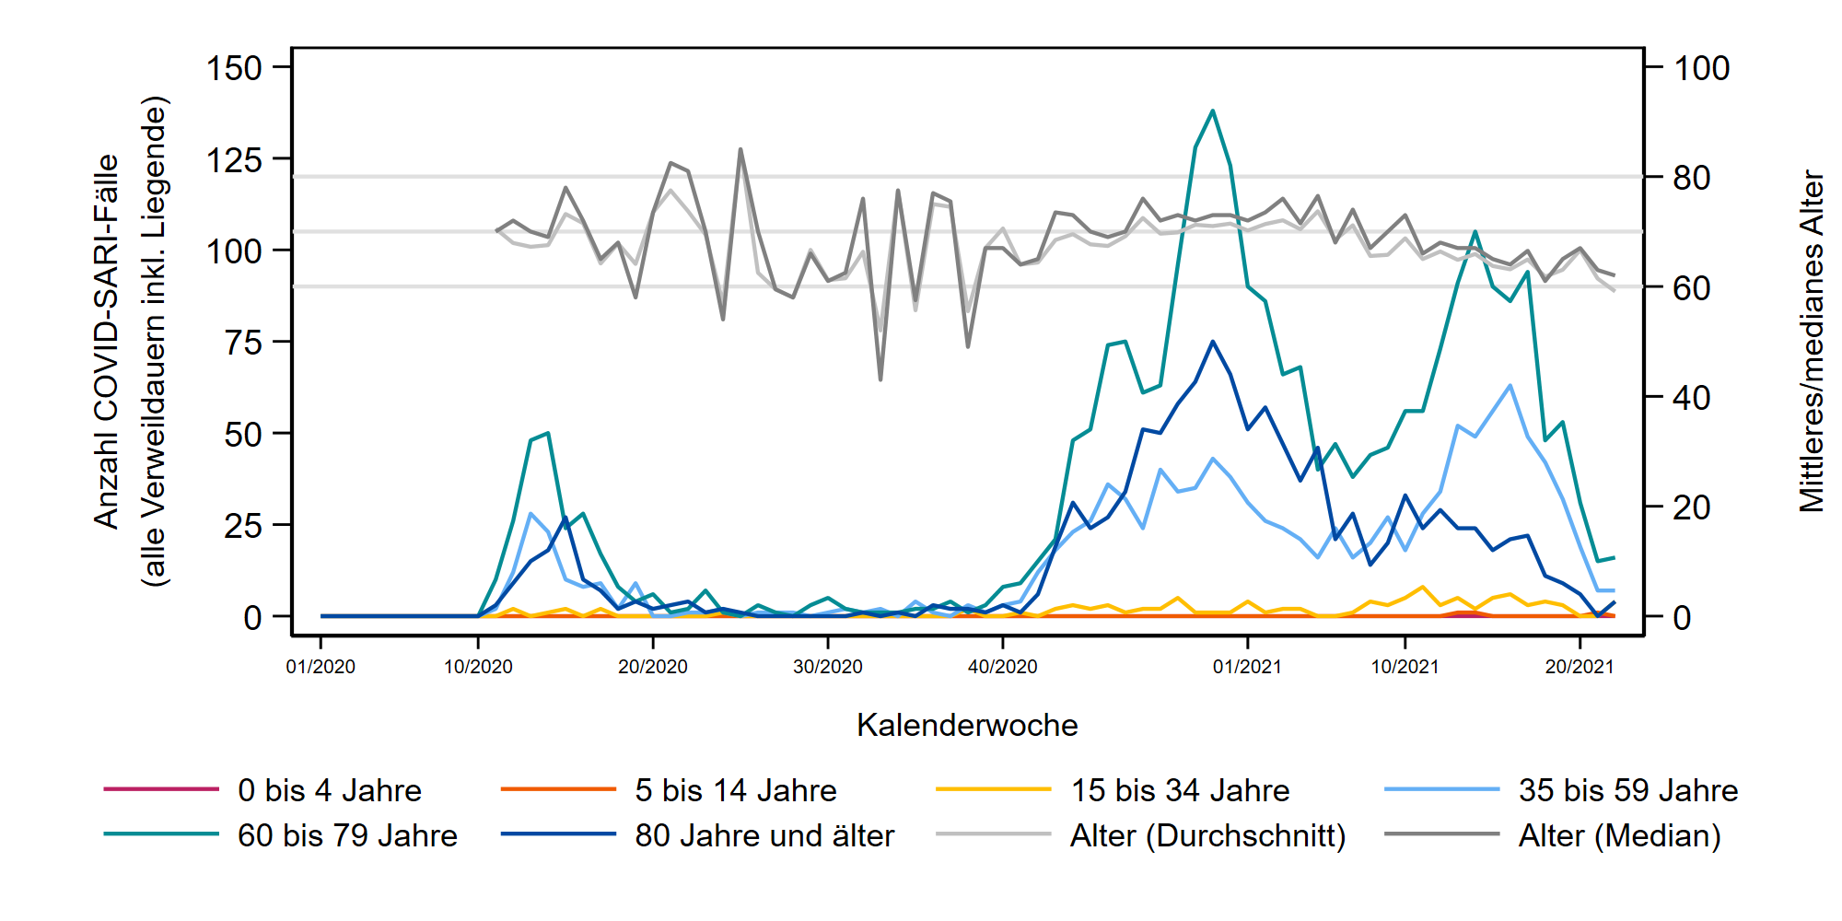
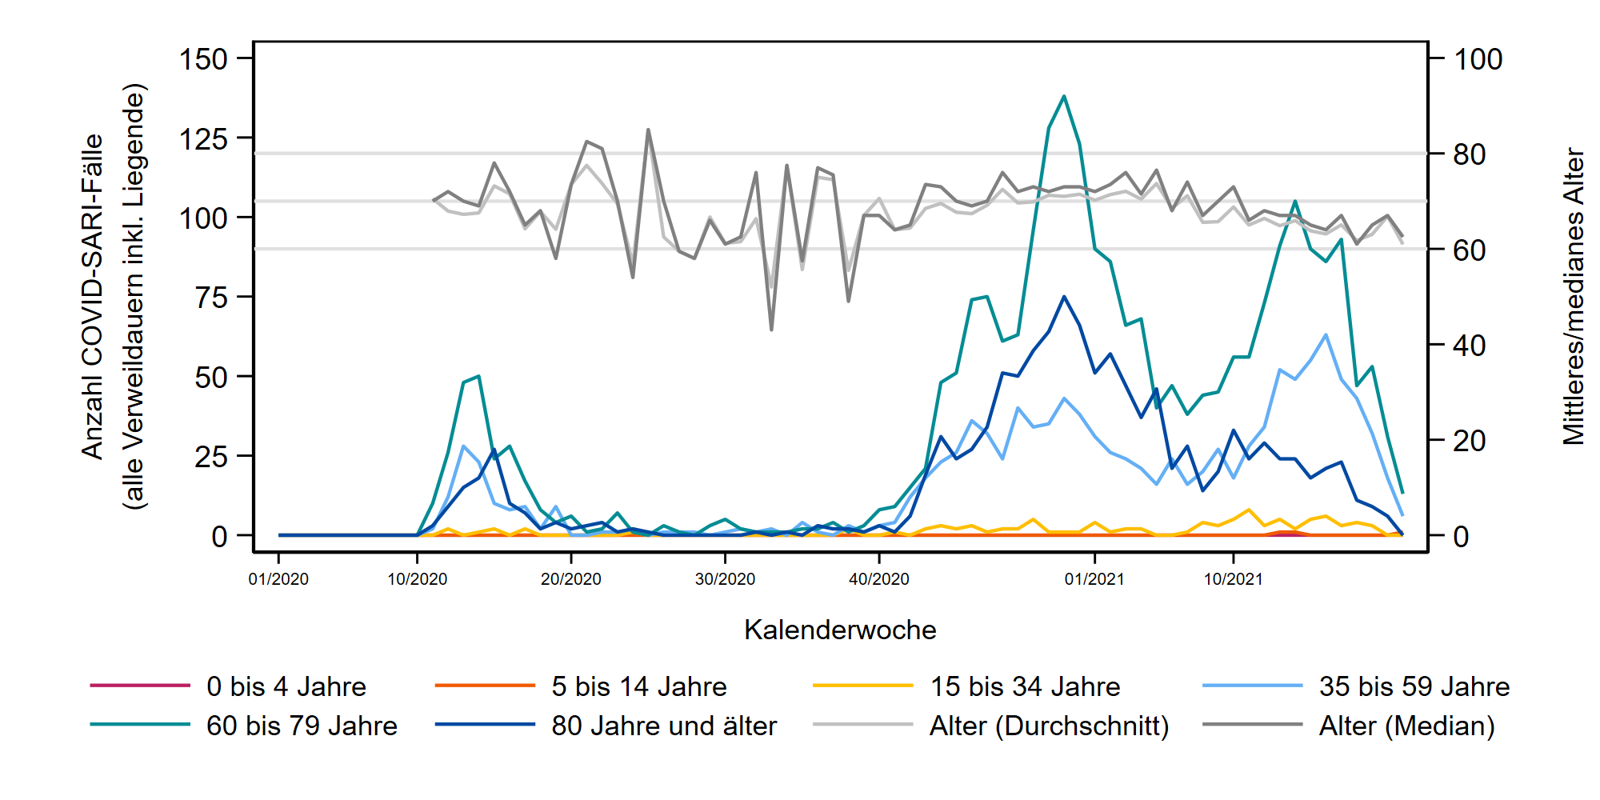
ICOSARI: COVID-SARI-Fälle (J09 – J22 + U07.1) bis zur 22. KW 2021
COVID-SARI-Fälle
(max. Verweildauer
von 7 Tagen)
ICOSARI: COVID-SARI-Fälle mit Intensivbehandlung bis zur 22. KW 2021
COVID-SARI-Fälle mit Intensivbehandlung
Notes:
Folie raus: Rückgang in allen Altersgruppen, sowohl Anzahl COVID-SARI-Fälle als auch Anzahl COVID-SARI mit Intensivbehandlung
S:\Projekte\FG36_INV_ICOSARI\Arbeitsordner\Wochenbericht\COVID_AG6_ohneletzte_7T_FB.png und COVID_AG6_ohneletzte_FB.png

Slide 9
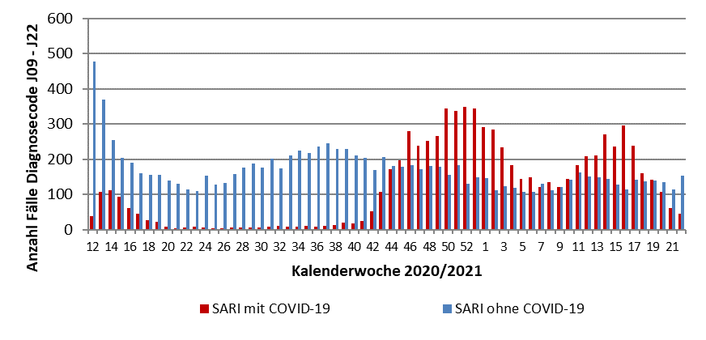
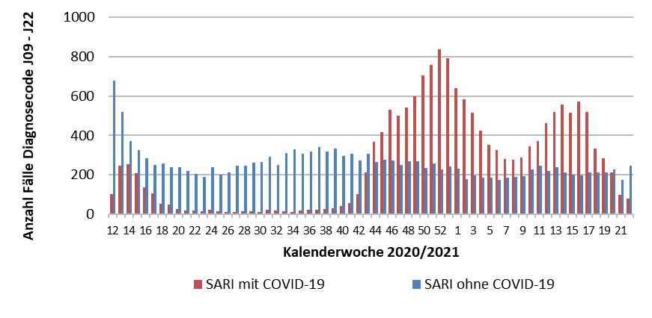
ICOSARI-KH-Surveillance – SARI-Fälle mit/ohne COVID-19 bis zur 22. KW 2021
Nur Fälle mit maximaler
Verweildauer von 7 Tagen:
Alle Fälle, inklusive noch
liegender Patienten:

Slide 10
Ausbrüche in Kindergärten/Horte
Insgesamt wurden 3.332 Ausbrüche in Kindergärten/Horte (>= 2 Fälle) übermittelt
2.827 (85%) Ausbrüche mit Kinderbeteiligung (<15J.), 45% (8.864/19.664) der Fälle sind 0 - 5 Jahre alt
505 Ausbrüche nur mit Fällen 15 Jahre und älter
Notes:
40 neue Ausbrüche (inkl. Nachmeldungen)
Durchschnittliche Ausbruchsgröße ging seit März (KW 9) deutlich zurück, von 9 Fälle auf zuletzt 2-4 Fälle pro Ausbruch. (Median: 2-3 Fälle pro Ausbruch)
In Welle 3 (seit KW 9) ist die Mehrheit der Fälle im Alter von 0 bis 10 (58%), in Welle 2 war die Mehrheit in AG 15+ (59%)

Slide 11
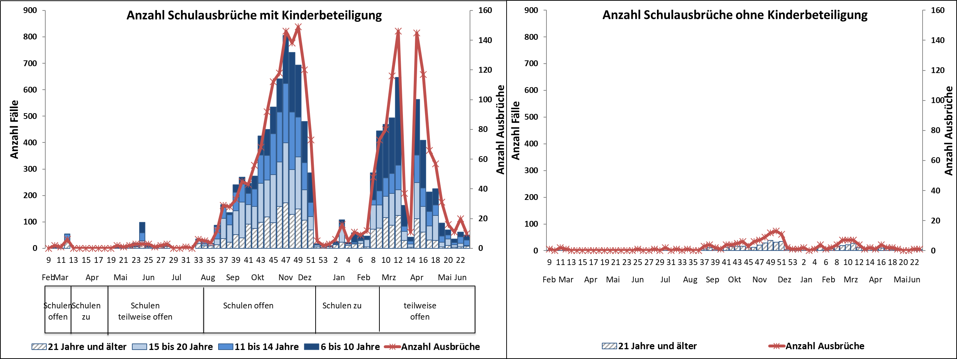
Ausbrüche in Schulen
Insgesamt wurden 2.520 Ausbrüche in Schulen übermittelt (>= 2 Fälle, 0-5 Jahre ausgeschlossen)
2.360 (94%) Ausbrüche mit Fällen < 21 Jahren, 30% (6-10J.), 22% (11-14J.), 27% (15-20J.), 21% (21+)
158 Ausbrüche nur mit Fällen 21 Jahre und älter
Notes:
-55 neue Ausbrüche (inkl. Nachmeldungen)
-seit Ende Mai auf einem konstant niedrigen Niveau; ca. 18 Ausbrüche pro Woche
-durchschnittliche Ausbruchsgröße während dritter Welle niedriger als bei Kita-Ausbrüchen; Abnahme seit März (KW 9) von 6 Fälle auf zuletzt 3 Fälle pro Ausbruch. (Median: 2-3 Fälle pro Ausbruch) -in Welle 3 (seit KW 9 ) ist die Mehrheit der Fälle in der AG 6-10 (42%), gefolgt von AG 15-20 (21%), AG 21+ (20%) und AG 11-14 (17%)

